Slide 1
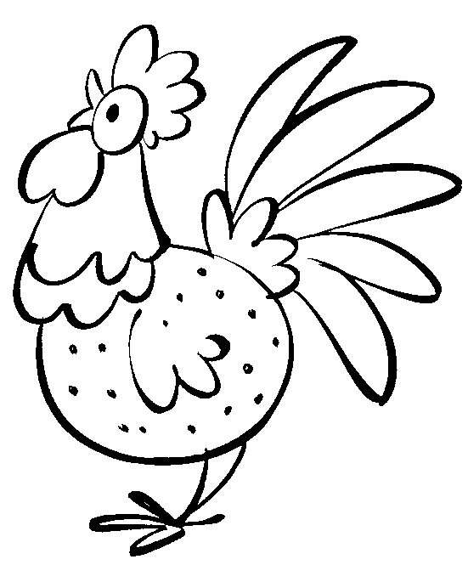
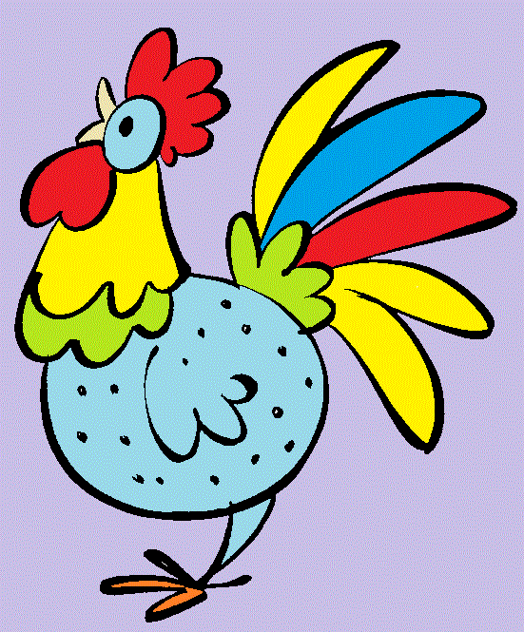
Интерактивный тренажёр
по русскому языку
«Безударные гласные,
проверяемые ударением»
2 класс
Учитель начальных классов
МБОУ «Жердевская СОШ»
Тамбовской области
Кузичкина Наталия Ивановна
2015 г.

Slide 2
Вставь пропущенные
безударные гласные
источники
начало

Slide 3
тр…ва
а
о

Slide 4
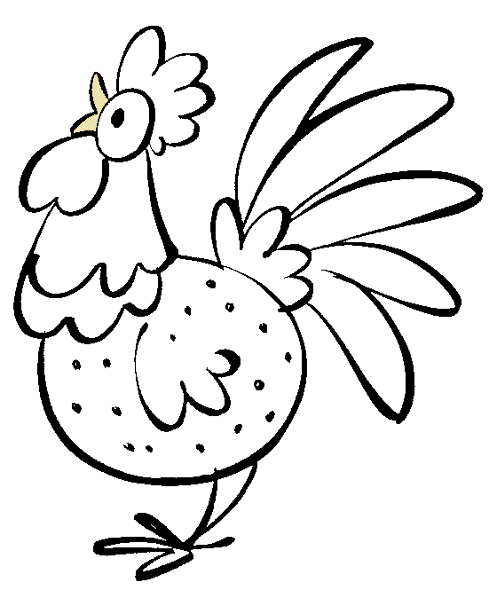
…кно
а
о

Slide 5
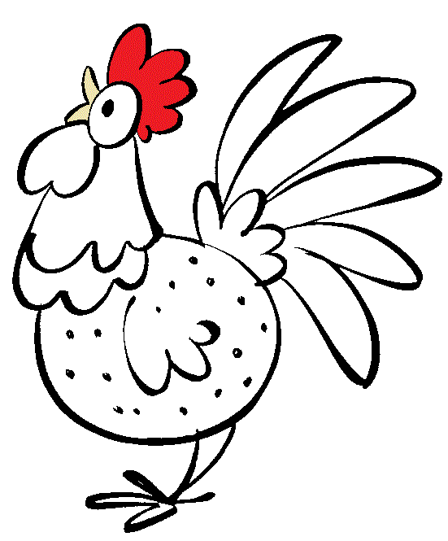
д…ма
о
а

Slide 6
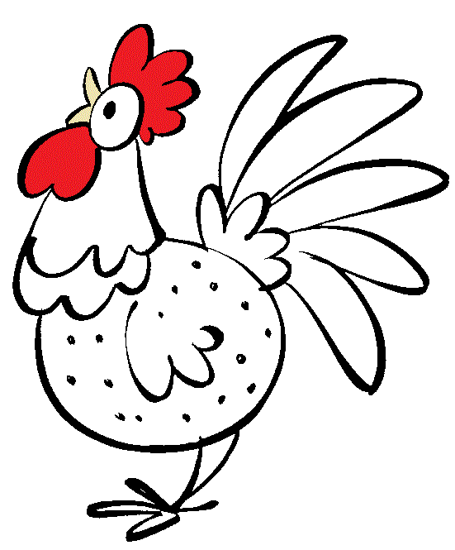
ст…на
и
е

Slide 7
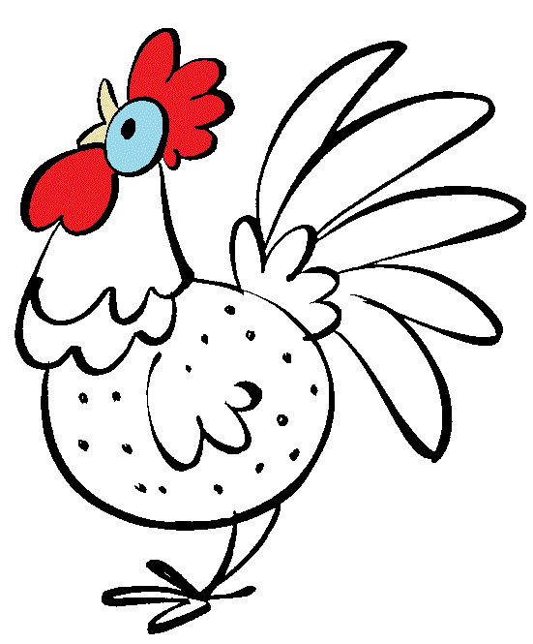
п…ро
е
и

Slide 8
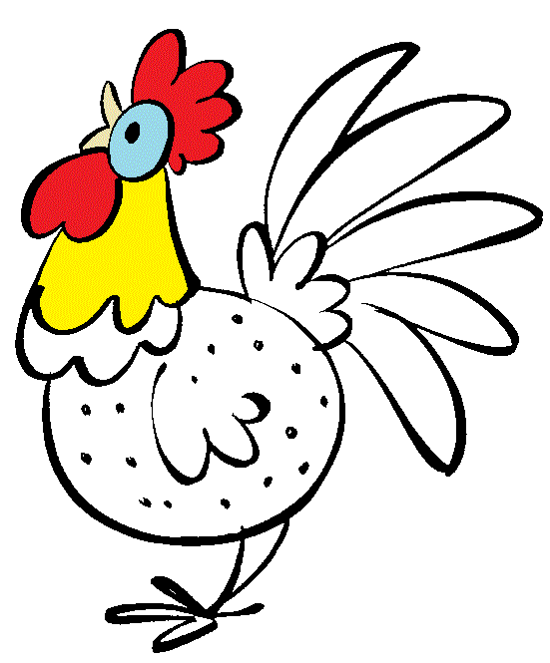
ст…лы
а
о

Slide 9
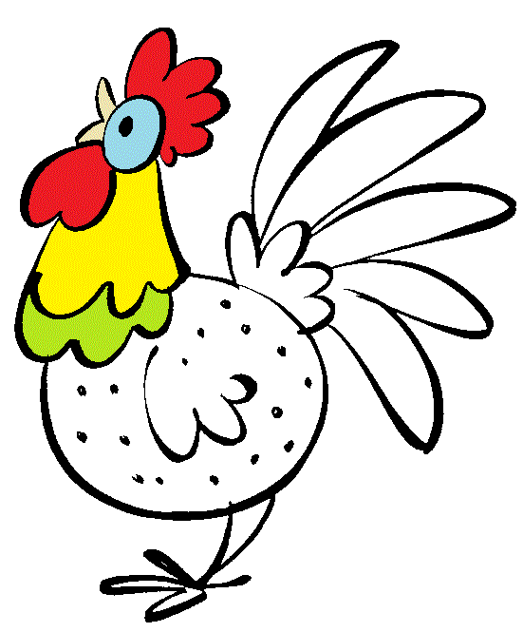
з…ма
и
е

Slide 10
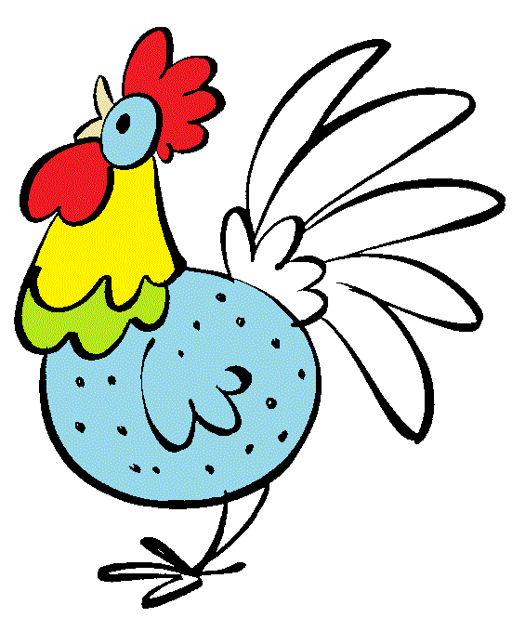
з…мля
е
и

Slide 11
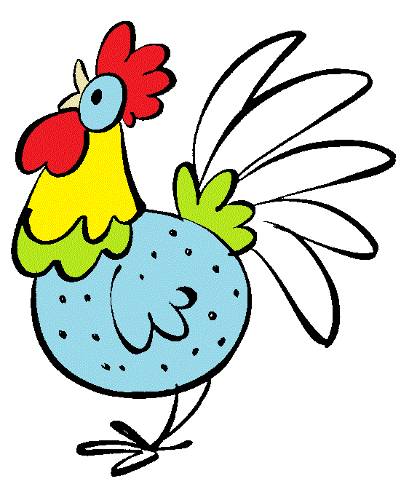
м…чи
я
и

Slide 12
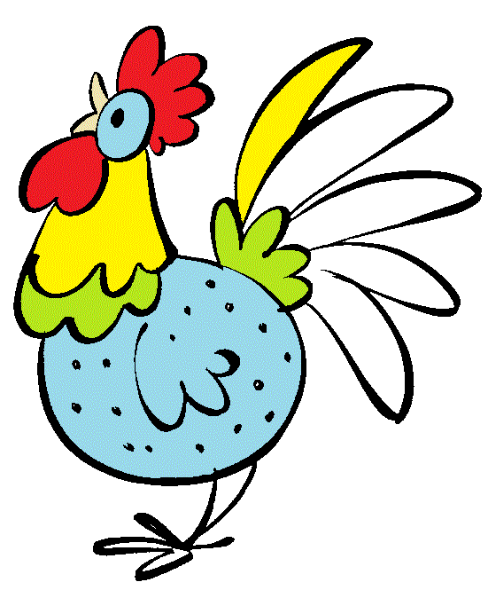
гл…за
о
а

Slide 13
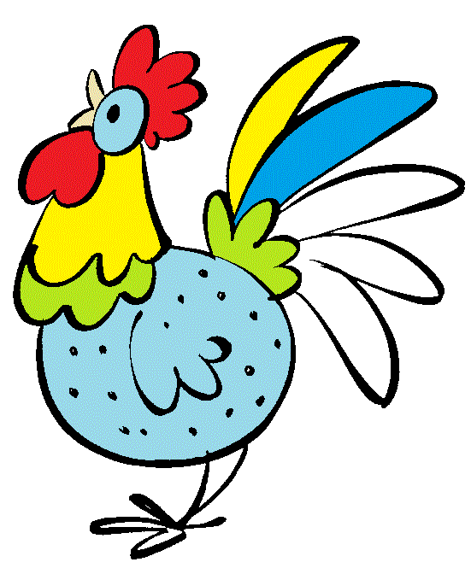
б…лила
е
и

Slide 14
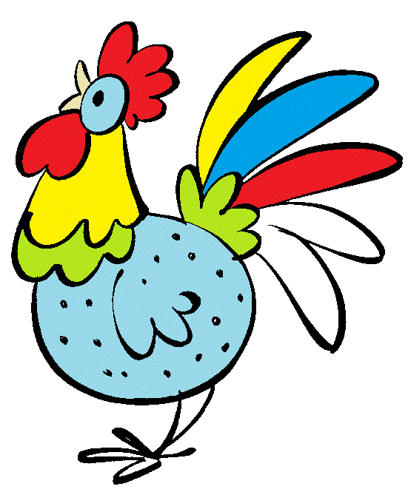
н…га
а
о

Slide 15
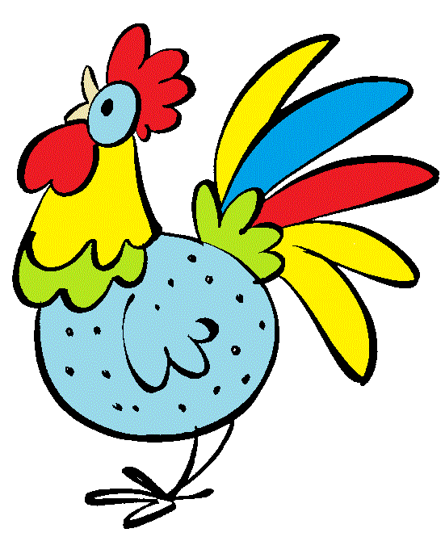
хол…д
о
а

Slide 16
з…лёный
е
и

Slide 17
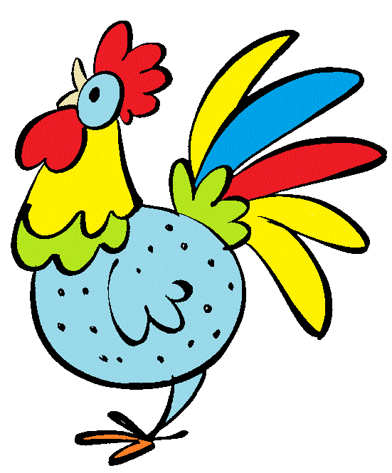
б…жать
е
и

Slide 18
л…теть
е
и

Slide 19
МОЛОДЦЫ!

Slide 20
Источник картинки
Петушок - http://img1.liveinternet.ru/images/attach/c/4/79/212/79212445_6_3.gif
начало
выход

